Slide 1
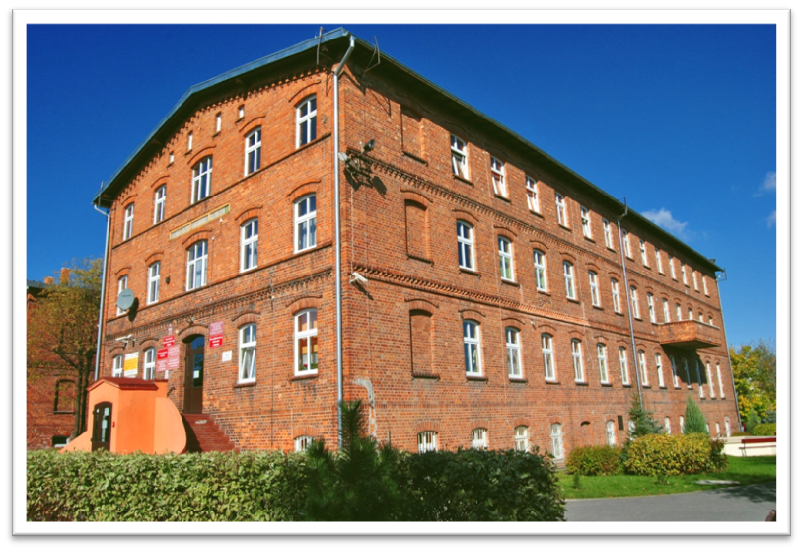
CENTRUM KSZTAŁCENIA ZAWODOWEGO I USTAWICZNEGO W WIĘCBORKU
Oferta kształcenia rok szkolny 2020/2021

Slide 2
TWOJA KARIERA
Liceum
4 lata
po liceum
Studia
3-5 lat
Inżynier/
magister

Slide 3
TWOJA KARIERA
Branżowa Szkoła I stopnia
3 lata
Pracownik wykwalifikowany
/czeladnik/
po BS I stopnia
Wykształcenie średnie/matura
BS II stopnia 2 lata
Technik w danym zawodzie

Slide 4
TWOJA KARIERA
Technikum 5 lat
po technikum
Technik w danym zawodzie
Studia
3-5 lat
Inżynier/
magister

Slide 5
TECHNIKUM w zawodach
technik hotelarstwa z elementami kelnersko- baristycznymi
technik żywienia i usług gastronomicznych
technik ekonomista
technik logistyk
technik informatyk

Slide 6
BRANŻOWA SZKOŁA I stopnia
kucharz
sprzedawca
pracownik obsługi hotelowej
magazynier-logistyk
klasa wielozawodowa
(np. fryzjer, stolarz, tapicer, elektryk,
mechanik pojazdów samochodowych itp.)

Slide 7
KWALIFIKACJE? A CO TO TAKIEGO?
Kwalifikacje w zawodzie to zestawy oczekiwanych efektów kształcenia: wiedzy, umiejętności zawodowych oraz kompetencji personalnych i społecznych, pozwalające na samodzielne wykonywanie zadań zawodowych. Chcąc uzyskać tytuł technika (tytuł ukończenia Technikum) lub wykwalifikowanego robotnika (tytuł ukończenia Branżowej Szkoły I stopnia) należy ukończyć wszystkie kwalifikacje wyodrębnione w zawodzie.

Slide 8
TO KIEDY DYPLOM?
KWALIFIKACJA X (egzamin)
+
KWALIFIKACJA Y
(egzamin)
+
ŚWIADECTWO UKOŃCZENIA SZKOŁY
=
TYTUŁ TECHNIKA W DANYM ZAWODZIE

Slide 9
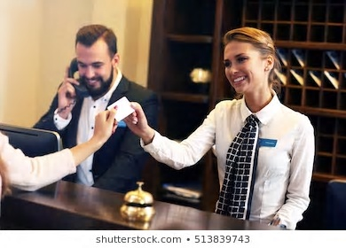
TECHNIK HOTELARSTWA
z elementami kelnersko- baristycznymi
Czy wiesz, że … w Polsce branża turystyczna to prężnie rozwijający się sektor gospodarki, zapewnia stałe zatrudnienie i kreuje nowe miejsca pracy?

Slide 10
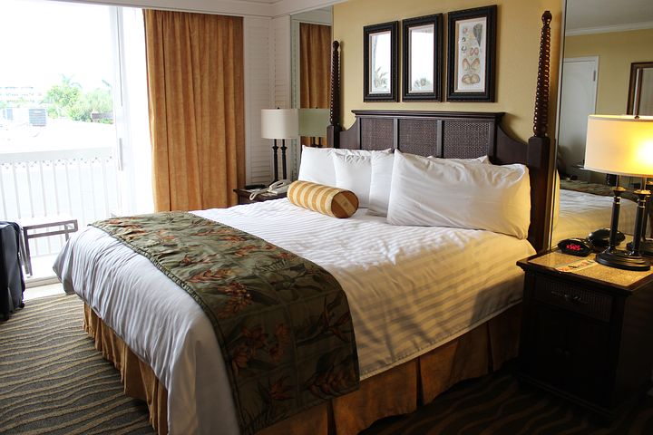
TECHNIK HOTELARSTWA
z elementami kelnersko- baristycznymi
Kwalifikacje:
HGT.03. Obsługa gości w obiekcie świadczącym usługi hotelarskie wspólna z zawodem pracownik obsługi hotelowej (BSI)
HGT.06. Realizacja usług w recepcji

Slide 11
Technik hotelarstwa może pracować jako:
organizator usług cateringowych
pracownik recepcji
pracownik biurowy
pracownik biura podróży
pracownik informacji turystycznej
steward, stewardessa
kelner
barman

Slide 12
PERSPEKTYWA ZATRUDNIENIA
hotele i pensjonaty
ośrodki wypoczynkowe
zakłady uzdrowiskowe
agroturystyka
biura i agencje turystyczne
ośrodki informacji turystycznej
własna działalność gospodarcza

Slide 13
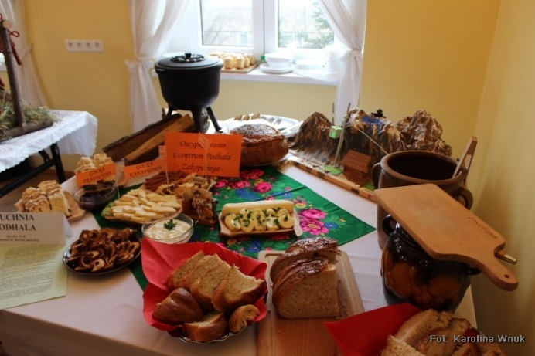
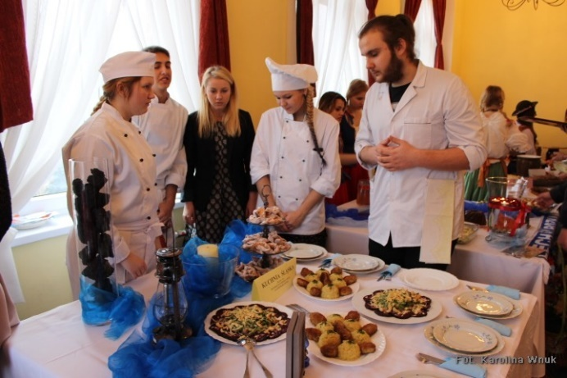
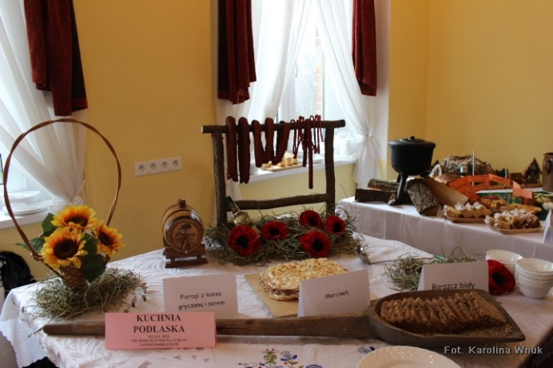
TECHNIK ŻYWIENIA I USŁUG GASTRONOMICZNYCH
Czy wiesz, że … gama usług gastronomicznych jest bardzo szeroka: od małych punktów gastronomicznych, fast foodów, przez usługi cateringowe, bary mleczne, organizację okolicznościowych imprez, aż po restauracje, zatrudniające po kilkadziesiąt osób?

Slide 14
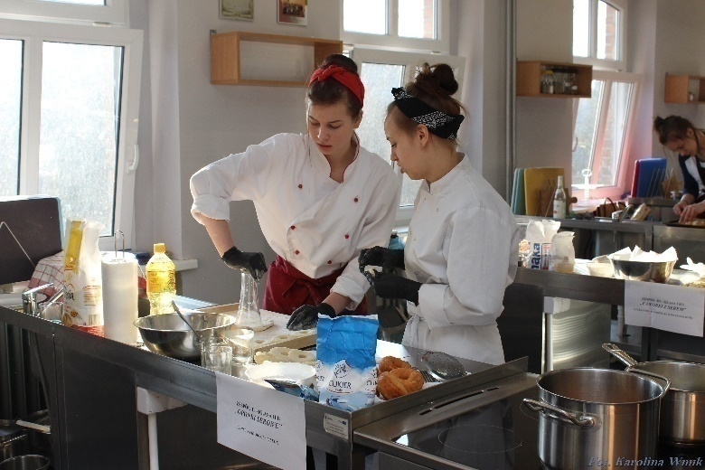
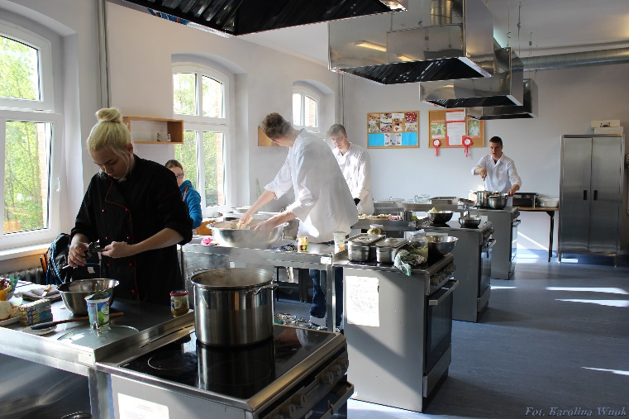
TECHNIK ŻYWIENIA I USŁUG GASTRONOMICZNYCH
Kwalifikacje:
HGT.02. Przygotowanie
i wydawanie dań wspólna z zawodem kucharz (BSI)
HGT.12. Organizacja żywienia
i usług gastronomicznych

Slide 15
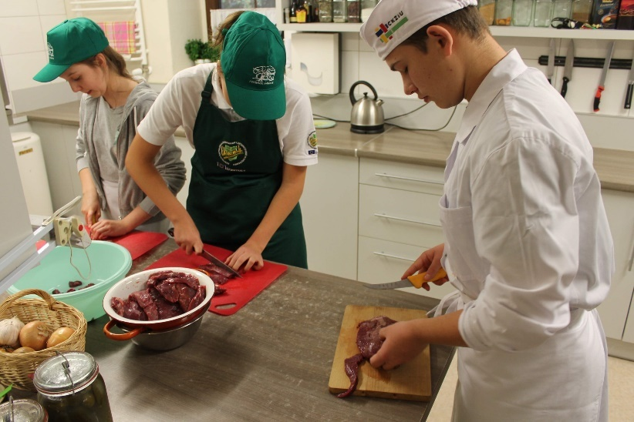
PERSPEKTYWA ZATRUDNIENIA
działy gastronomii w obiektach hotelarskich
domy wczasowe
ośrodki wypoczynkowe
restauracje, kawiarnie, bary
promy, statki
firmy cateringowe
agroturystyka

Slide 16
TECHNIK EKONOMISTA
Czy wiesz, że … traktowana przez wielu praca administracyjna jako żmudna i pełna cyferek, to jeden z najbardziej potrzebnych zawodów? Przecież działalność każdej firmy opiera się na decyzjach finansowych, dokumentowaniu transakcji i rozliczeniach z odpowiednimi instytucjami.

Slide 17
TECHNIK EKONOMISTA
Kwalifikacje:
EKA.04. Prowadzenie dokumentacji w jednostce organizacyjnej
EKA.05. Prowadzenie spraw kadrowo-płacowych
i gospodarki finansowej jednostek organizacyjnych

Slide 18
PERSPEKTYWA ZATRUDNIENIA
działy księgowości w małych podmiotach gospodarczych
banki
jednostki samorządowe, urzędy, administracja
urzędy skarbowe
ZUS
własna działalność gospodarcza

Slide 19
LOGISTYKA TO:
proces planowania
optymalizacja kosztów
kompleksowa obsługa klientów
zaopatrzenie, transport, komunikacja
magazynowanie surowców i produktów
odzyskiwanie, zabezpieczanie i utylizacja odpadów

Slide 20
TECHNIK LOGISTYK
Czy wiesz, że … funkcjonowanie każdej firmy zależy od dobrego zaplanowania dostaw surowców, zaopatrzenia w materiały, magazynowania gotowych produktów i ich transport do klienta, utylizację odpadów - a wszystko oczywiście w jak najkrótszym czasie i jak najlepszej cenie?

Slide 21
TECHNIK LOGISTYK
Kwalifikacje:
SPL.01. Obsługa magazynów wspólna z zawodem magazynier-logistyk (BSI)
SPL.04. Organizacja transportu

Slide 22
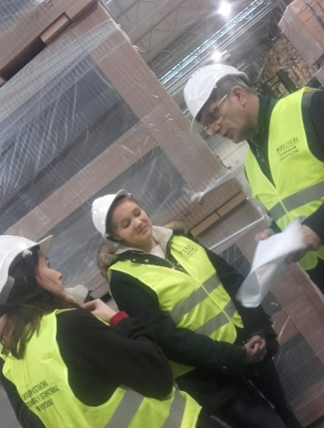
MIEJSCA PRACY:
przedsiębiorstwa logistyczne i spedycyjne
działy logistyczne przedsiębiorstw przemysłowych i handlowych
działy logistyczne w wojsku i policji
jednostki samorządu terytorialnego

Slide 23
TECHNIK INFORMATYK
Czy wiesz, że … we współczesnych czasach, wszystko obraca się wokół branży IT? W praktycznie każdej dziedzinie życia, na jakimś etapie potrzebny jest fachowiec, który specjalizuje się w tej dziedzinie. Biura, szkoły, kliniki, nawet punkty gastronomiczne – wszystkie korzystają z komputerów i konkretnych aplikacji, ułatwiających pracę.

Slide 24
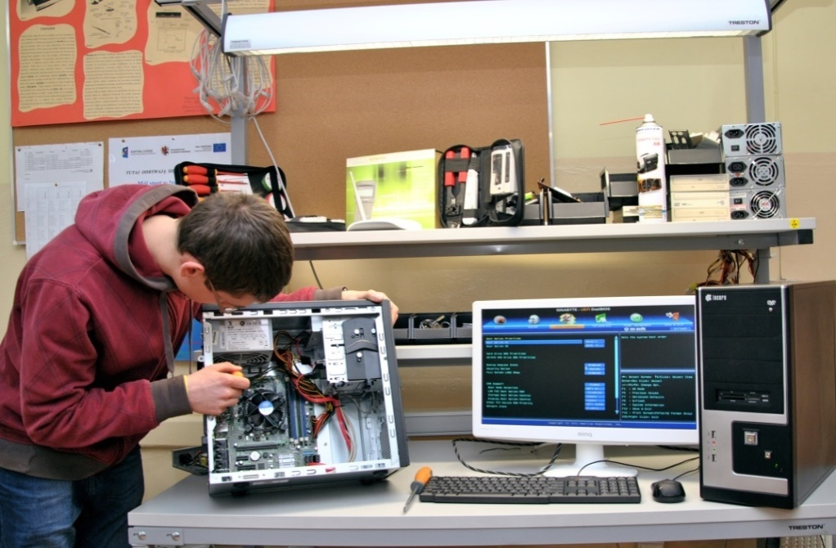
TECHNIK INFORMATYK
Kwalifikacje:
INF.02. Administracja i eksploatacja systemów komputerowych, urządzeń peryferyjnych i lokalnych sieci komputerowych
INF.03. Tworzenie i administrowanie stronami i aplikacjami internetowymi oraz bazami danych

Slide 25
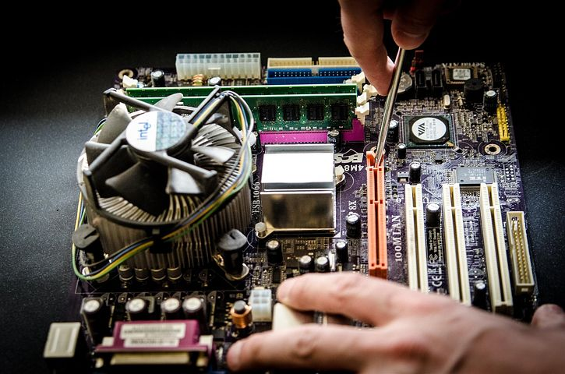
ZATRUDNIENIE
działy IT przedsiębiorstw, jednostek samorządowych
agencje reklamowe
serwisy komputerowe
firmy związane z administrowaniem baz danych
firmy projektujące strony internetowe, sklepy internetowe
własna działalność gospodarcza

Slide 26
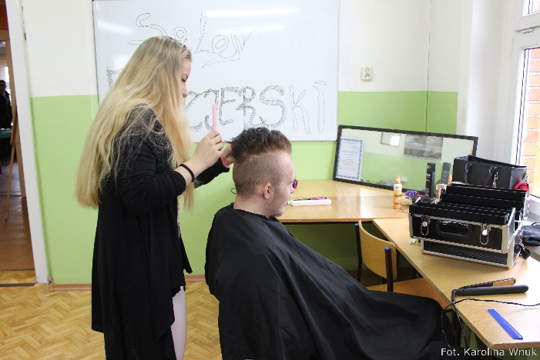
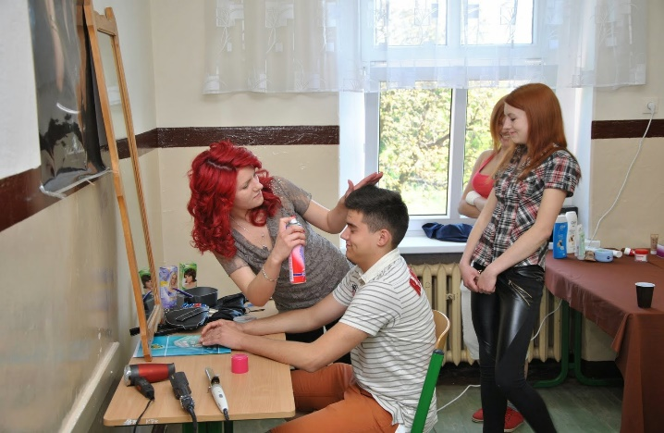
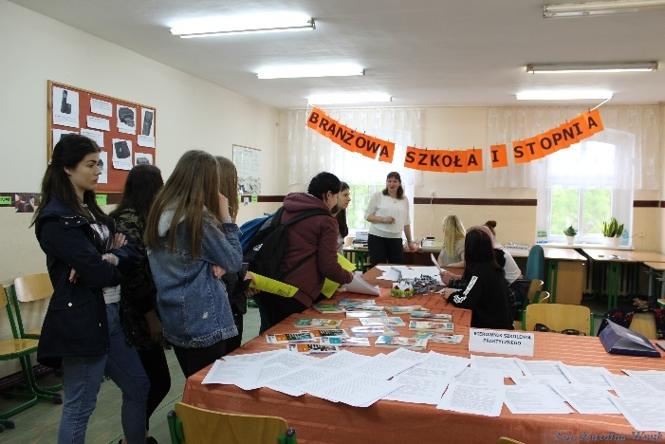
BRANŻOWA SZKOŁA I stopnia

Slide 27
KUCHARZ
Praktyczna nauka zawodu:
I klasa - 2 dni w tygodniu
II klasa - 2 dni w tygodniu
III klasa - 2 dni w tygodniu
Zajęcia z teoretycznych przedmiotów zawodowych odbywają się w naszej szkole.

Slide 28
SPRZEDAWCA
Praktyczna nauka zawodu:
I klasa - 2 dni w tygodniu
II klasa - 2 dni w tygodniu
III klasa - 2 dni w tygodniu
Zajęcia z teoretycznych przedmiotów zawodowych będą odbywać się w: - CKZiU (przy grupie powyżej 15 osób) - placówkach kształcenia zawodowego (dla mniejszych grup). Egzamin zawodowy w CKZiU.

Slide 29
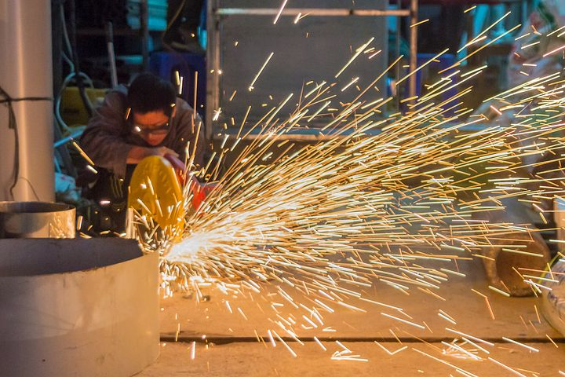
WIELOZAWODOWA
Praktyczna nauka zawodu:
I klasa - 2 dni w tygodniu
II klasa - 3 dni w tygodniu
III klasa - 3 dni w tygodniu
Zajęcia z teoretycznych przedmiotów zawodowych odbywają się w placówkach kształcenia zawodowego.
Egzamin zawodowy⇨ OKE lub egzamin czeladniczy

Slide 30
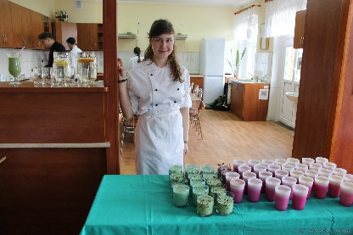
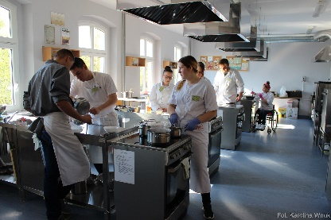
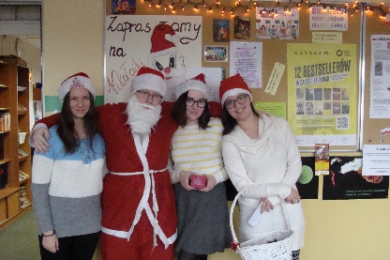
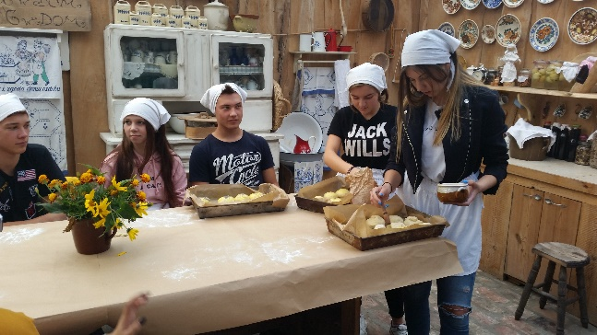
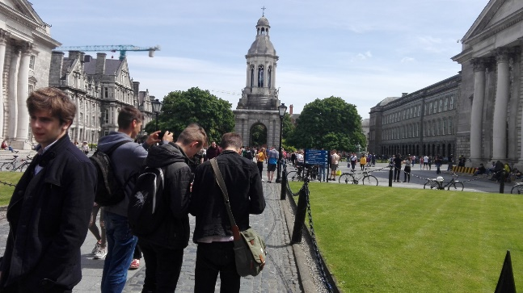
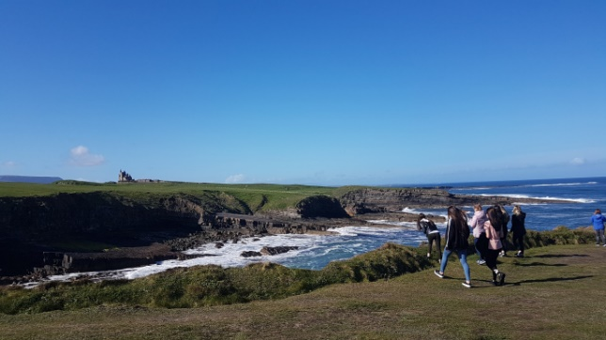
NAJWAŻNIEJSZYCH POWODÓW, dla których warto wybrać CENTRUM KSZTAŁCENIA ZAWODOWEGO i USTAWICZNEGO W WIĘCBORKU
10

Slide 31
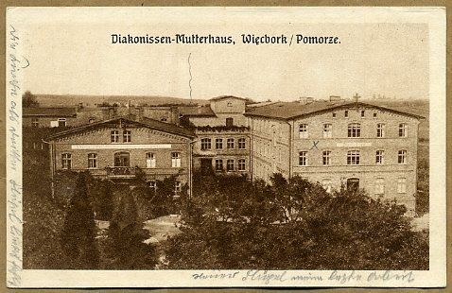
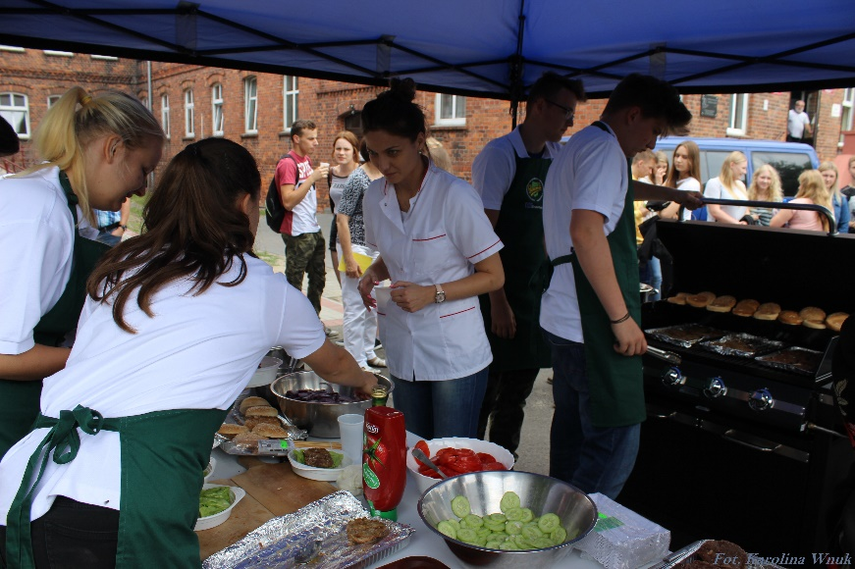
1. Tradycja i ugruntowana pozycja w środowisku lokalnym

Slide 32
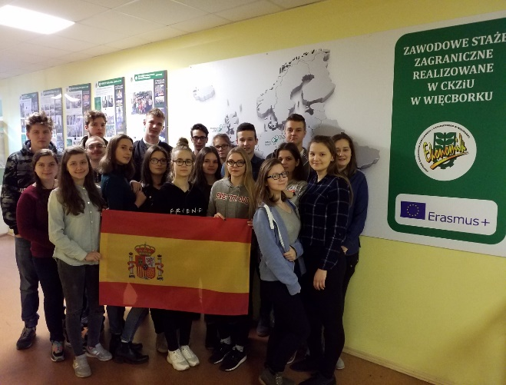
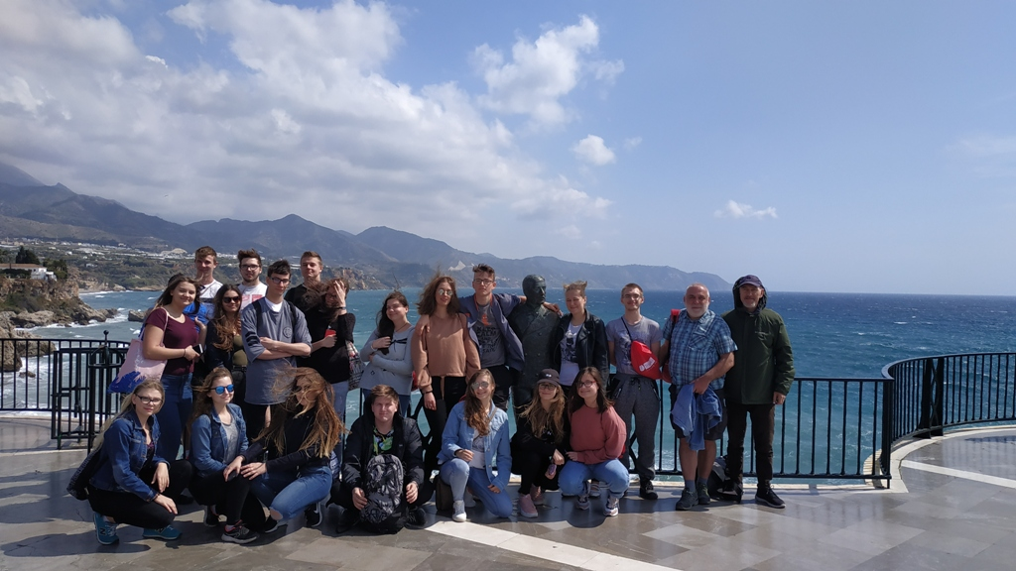
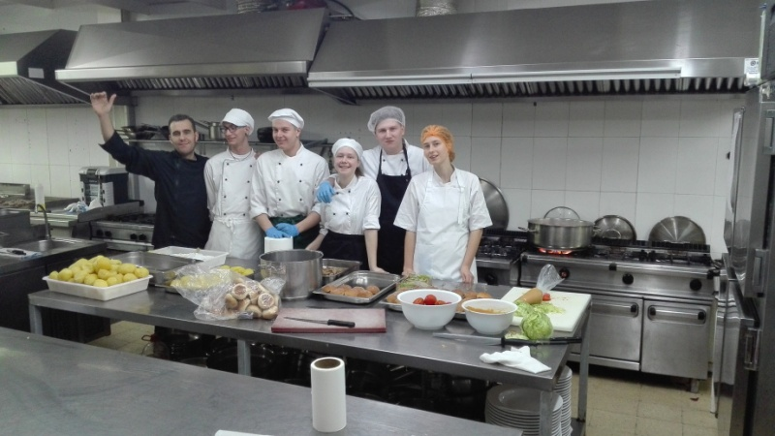
2. Praktyki i staże zagraniczne
Hiszpania/Malaga marzec 2019

Slide 33
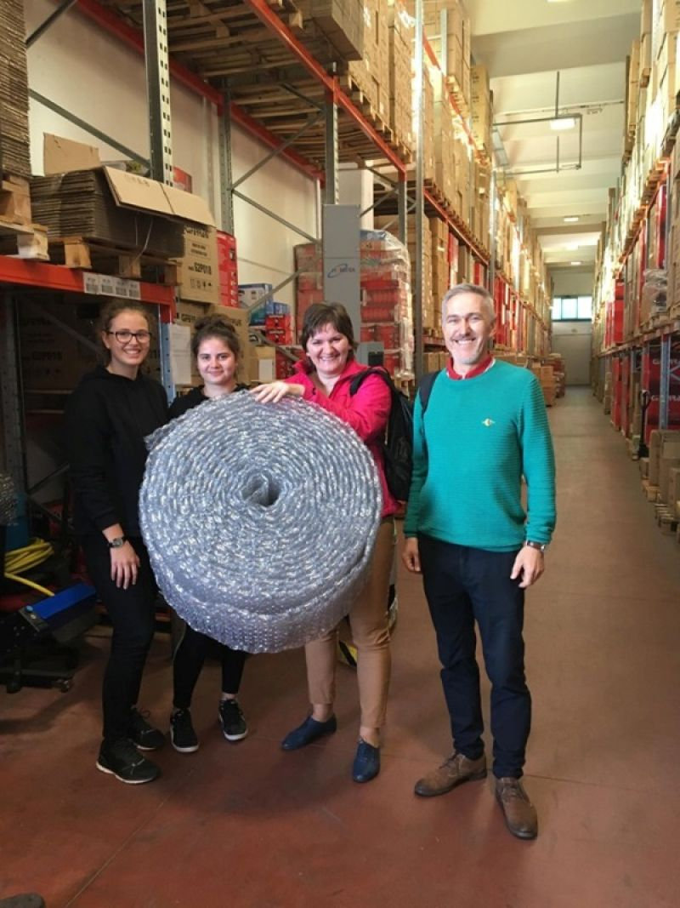
Staże zagraniczne Erasmus+
Włochy/Rimini październik 2019

Slide 34
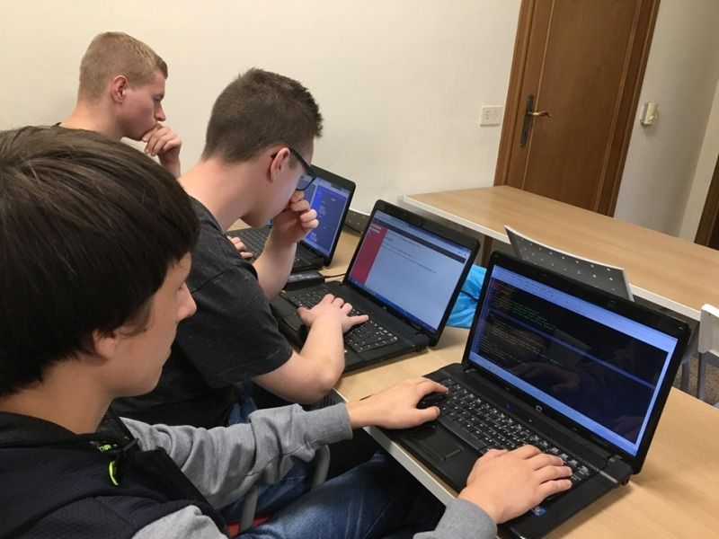
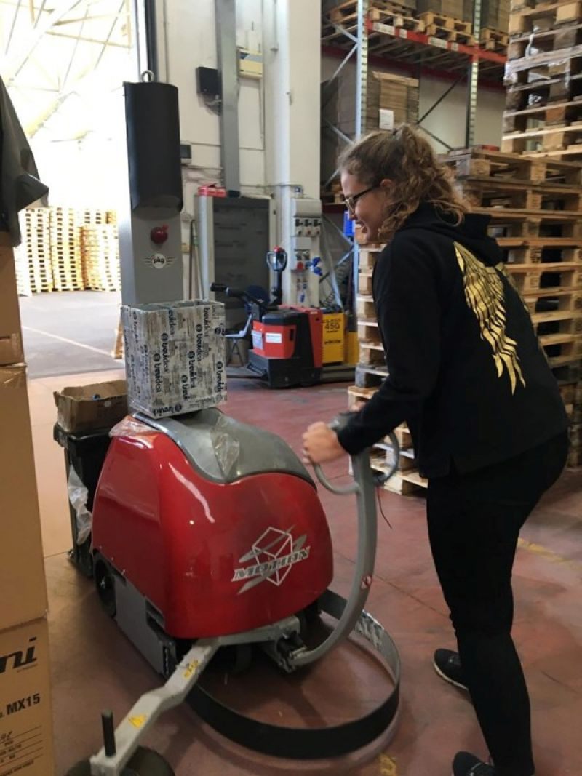
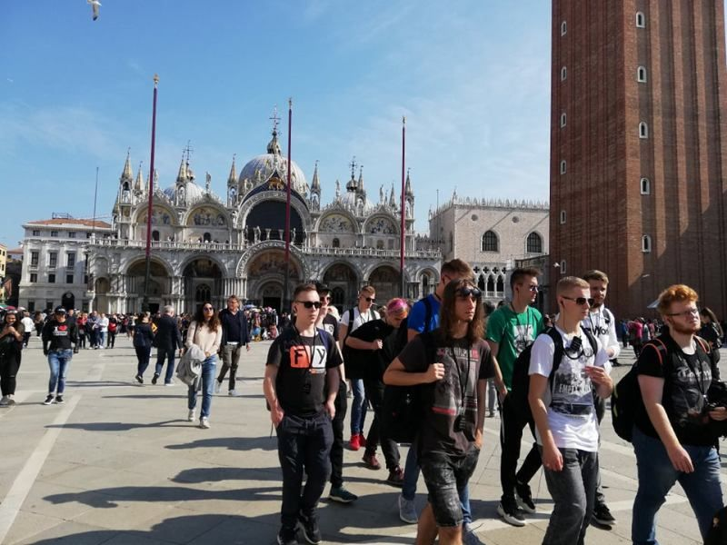
Staże zagraniczne Erasmus+ i PO WER

Slide 35
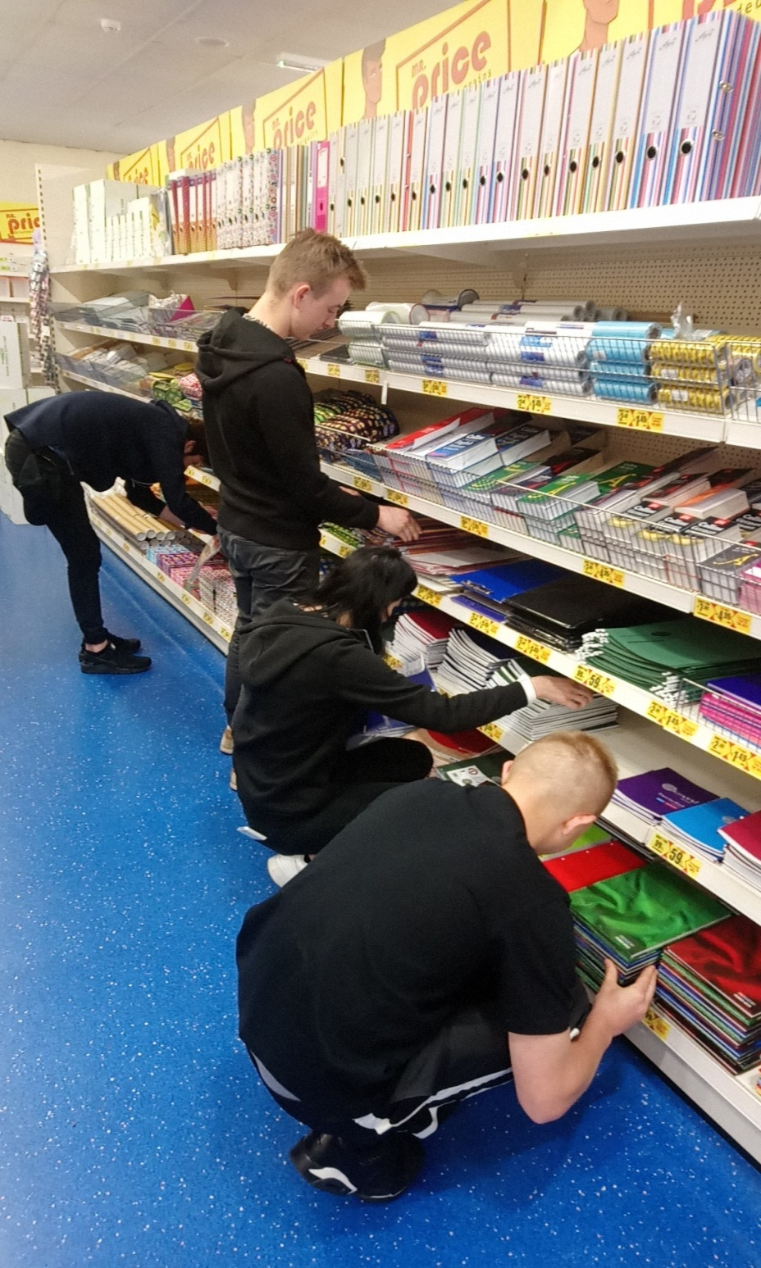
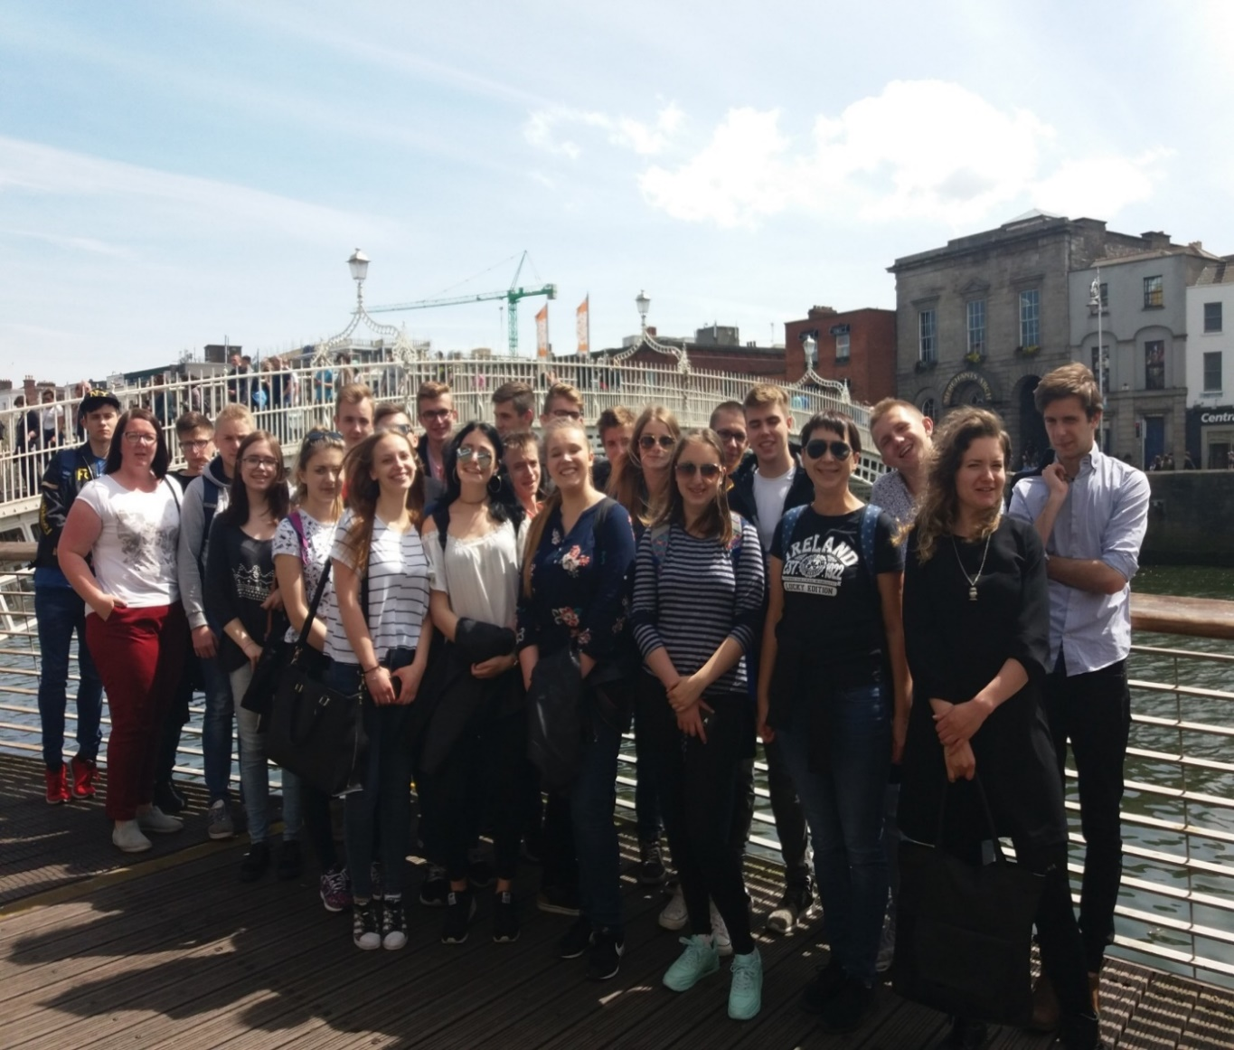
Staże zagraniczne Erasmus+ i PO WER
DUBLIN

Slide 36
Praktyki i staże zagraniczne - historia
2010 -2011 - Niemcy ,,W drodze po sukces zawodowy” TH – 15 osób 2014 - 2016 - Niemcy ,,Dobry start w życie zawodowe” – TH – 16 osób
2016 - 2018 - Irlandia ,,Kształcenie zawodowe bez granic” TŻiUG, TH, TE i TI – 40 osób
Sierpień/2017 – Irlandia
Job shadowing nauczycieli przedmiotów zawodowych - 15 osób
2017 – 2018 - Irlandia ,,Zawodowe spotkanie z Europą” TŻiUG, TI i TL – 25 osób
2018 – 2019 - Hiszpania i Włochy
,,Nasza Euro-szansa”:
Hiszpania – TŻiUG i TE – 20 osób
Włochy – TI i TL – 20 osób

Slide 37
Staże zagraniczne Erasmus+ i PO WER
Po zakończeniu stażu każdy uczestnik otrzymuje dodatkowo ważny europejski dokument – Europass Mobilność, który potwierdza uzyskane kwalifikacje i uznawany jest w całej Unii Europejskiej.

Slide 38
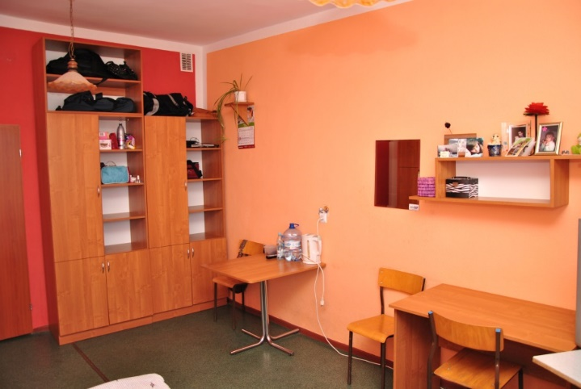
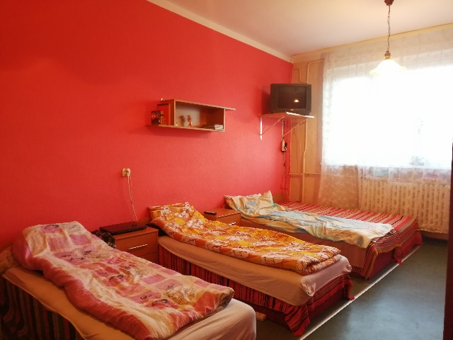
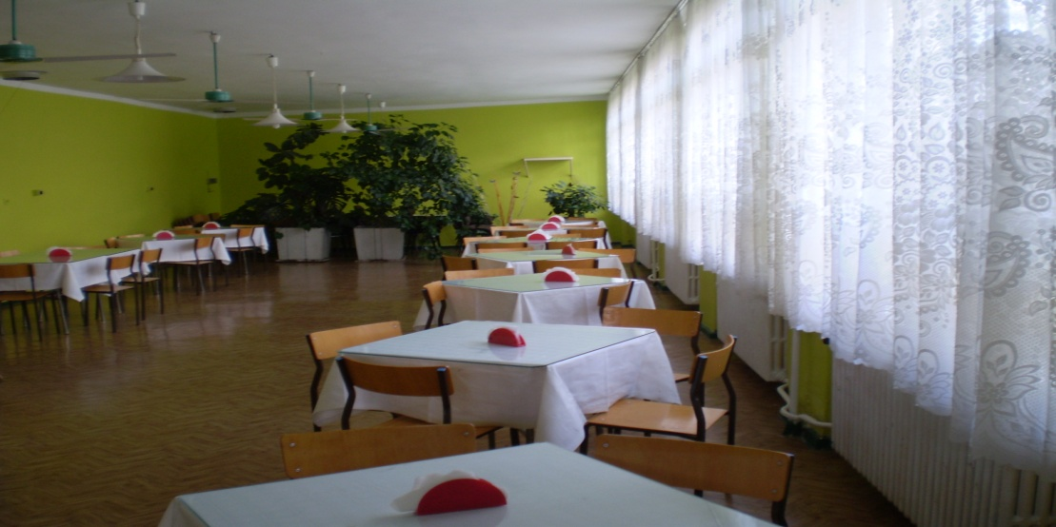
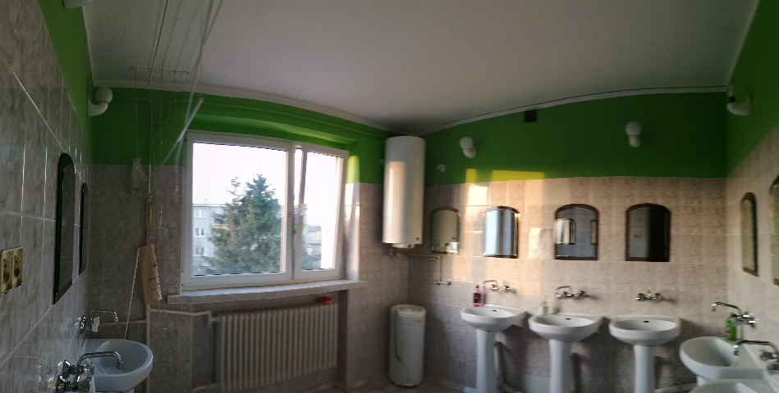
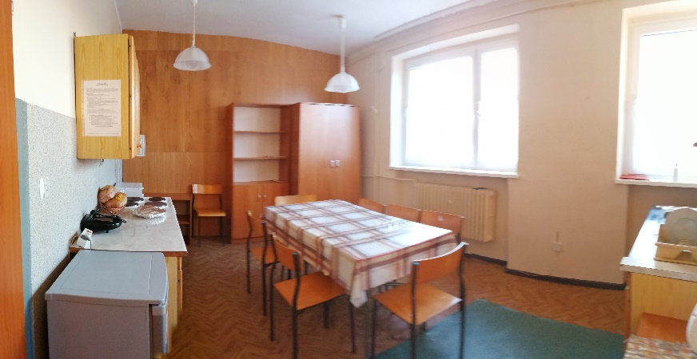
3. Internat

Slide 39
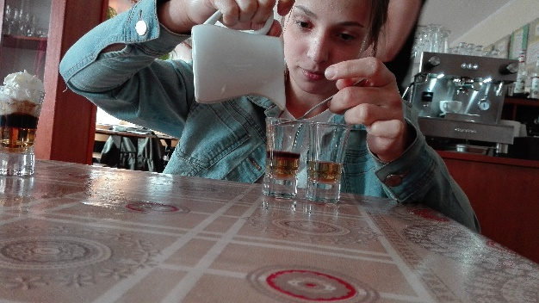
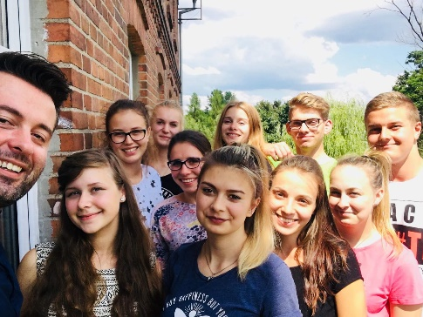
4. Szeroka oferta kursów w ramach projektu „Mój start w życie zawodowe”
Kursy:
prawo jazdy kat. B
operator wózków widłowych
spawacz
obsługa koparko-ładowarki
barmański
baristy
stylizacji paznokci
wizażu
podstawy grafiki komputerowej CAD

Slide 40
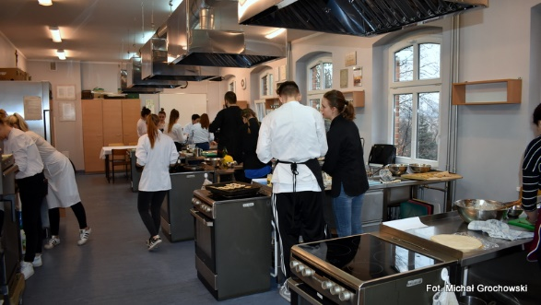
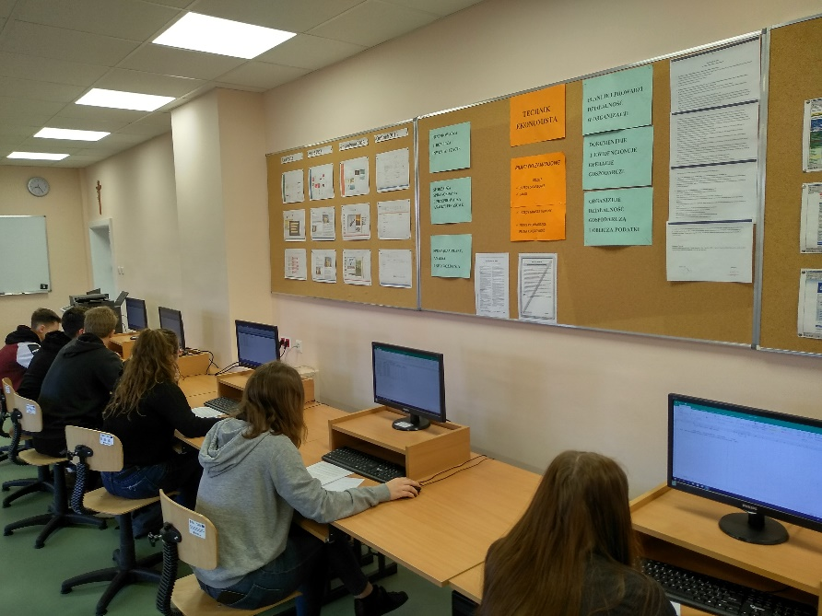
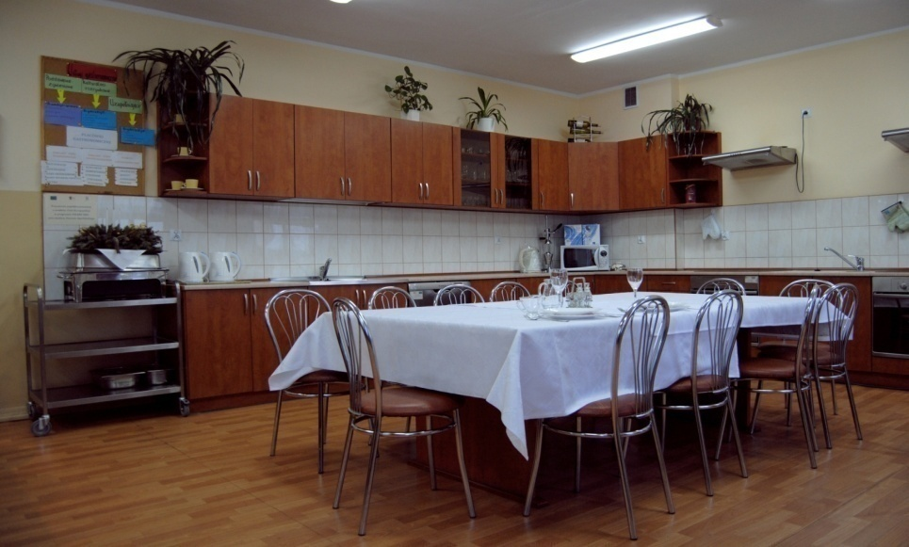
5. Bogato wyposażone sale lekcyjne

Slide 41
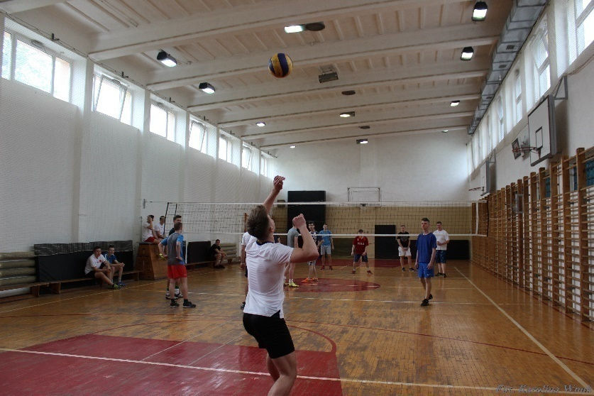
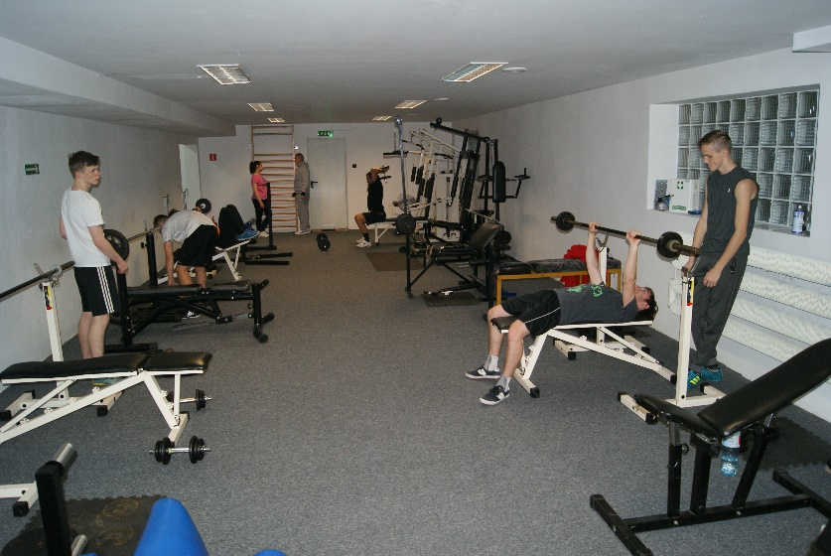
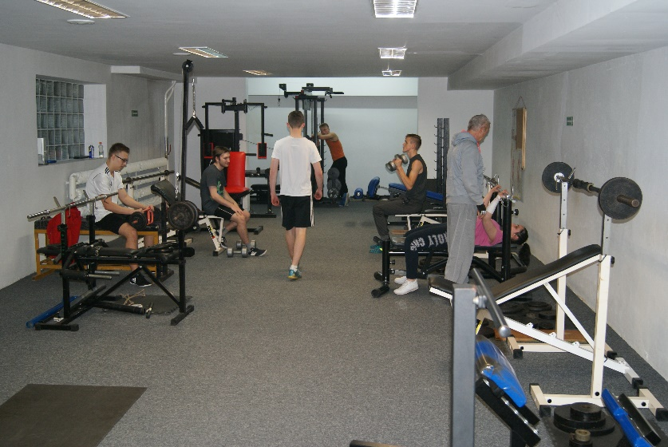
6. Atrakcyjna baza sportowa

Slide 42
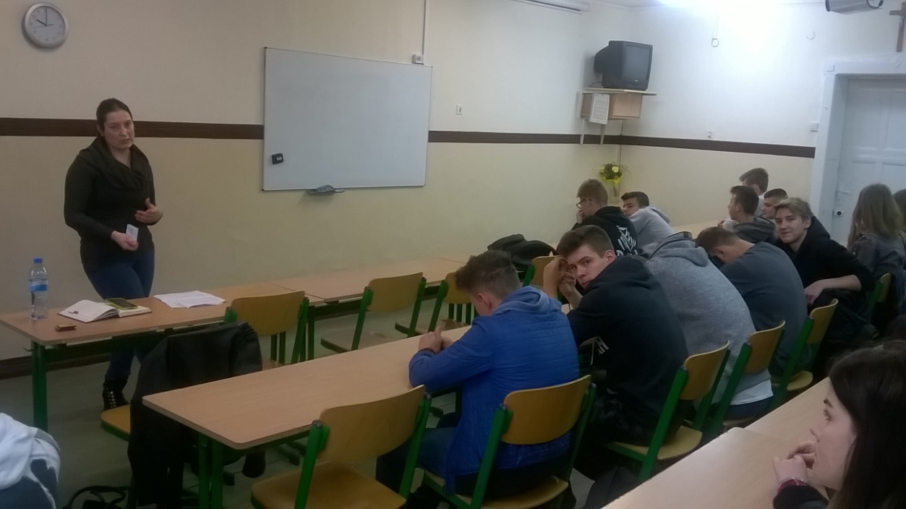
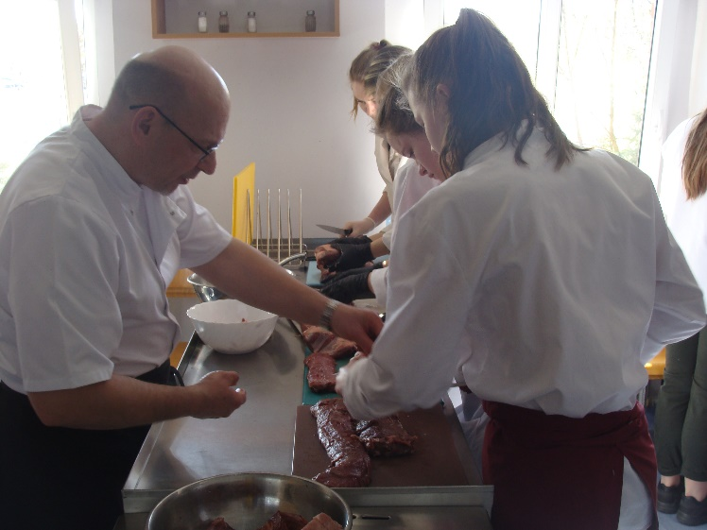
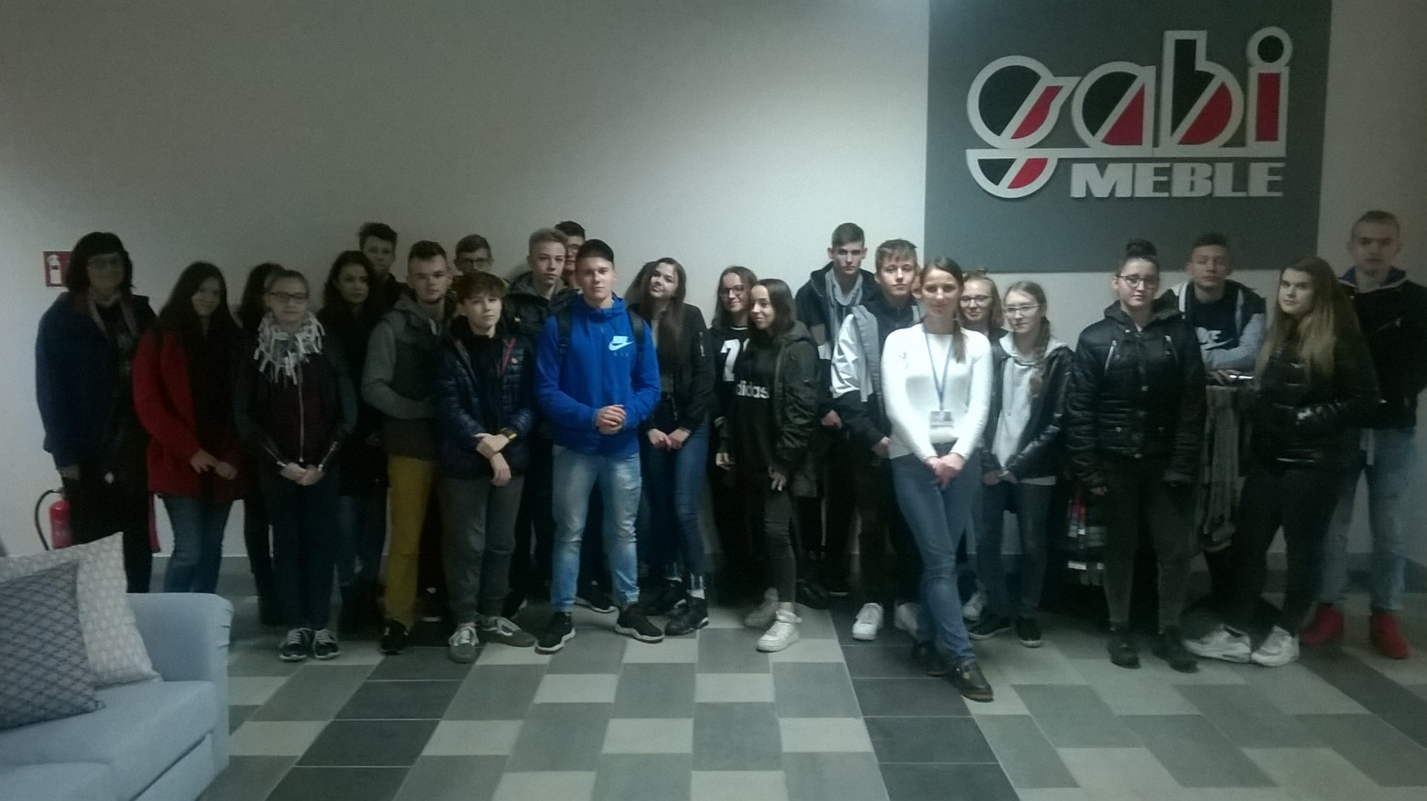
7. Współpraca z pracodawcami i stowarzyszeniami

Slide 43
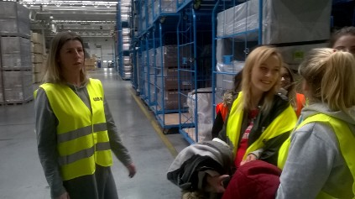
8. Wyjazdy studyjne i liczne warsztaty

Slide 44
9. Dobrze rozwinięta samorządność
Oto nasz samorząd szkolny wraz z opiekunem

Slide 45
10. Wolontariat

Slide 46
Z ŻYCIA SZKOŁY

Slide 47
OTRZĘSINY KLAS 1

Slide 48
DZIEŃ EDUKACJI NARODOWEJ

Slide 49
MIKOŁAJKI

Slide 50
ŚWIĘTO ODZYSKANIA NIEPODLEGŁOŚCI 11 LISTOPADA

Slide 51
1 GRUDNIA MIĘDZYNARODOWY DZIEŃ AIDS

Slide 52
MIĘDZYNARODOWY DZIEŃ BEZ PAPIEROSA AKCJA „ŻYJ ZDROWO – KOLOROWO”

Slide 53
POWIATOWY POKAZ STOŁÓW WIGILIJNYCH

Slide 54
POWIATOWY POKAZ STOŁÓW WIELKANOCNYCH

Slide 55
BOŻE NARODZENIE

Slide 56
DZIEŃ ZAWODOWCA

Slide 57
POZNAŃ GAMES ARENA

Slide 59
SPORT W SZKOLE

Slide 60
NASI STYPENDYŚCI
Stypendysta Prezesa Rady Ministrów MATEUSZ ZAPALSKI (technikum logistyczne IVA)
Prymusi Zawodu Pomorza i Kujaw: BARTOSZ ŚNIEG (technikum informatyczne IVA) KLAUDIUSZ ŁAZNOWSKI (technikum informatyczne IVA) KAROL SENSKE (technikum informatyczne IVA) MATEUSZ ZAPALSKI (technikum logistyczne IVA)
Stypendyści Starosty Sępoleńskiego: BARTOSZ ŚNIEG (technikum informatyczne IVA) KATARZYNA KOZEK (technikum logistyczne IIIA)
Stypendystka Marszałka Województwa Kujawsko-Pomorskiego KATARZYNA KLUNDER (technikum logistyczne 4A)

Slide 61
KONTAKT
E-mail: sekretariat@ckziu-wiecbork.pl
TEL. 52 / 3897 055 FAX 52 / 3897 160 UL. POCZTOWA 14B 89-410 WIĘCBORK
Strona internetowa: http://ckziu-wiecbork.pl

Slide 62
ZAPRASZAMY NA DRZWI OTWARTE 28 KWIETNIA 2020 

